Slide 1
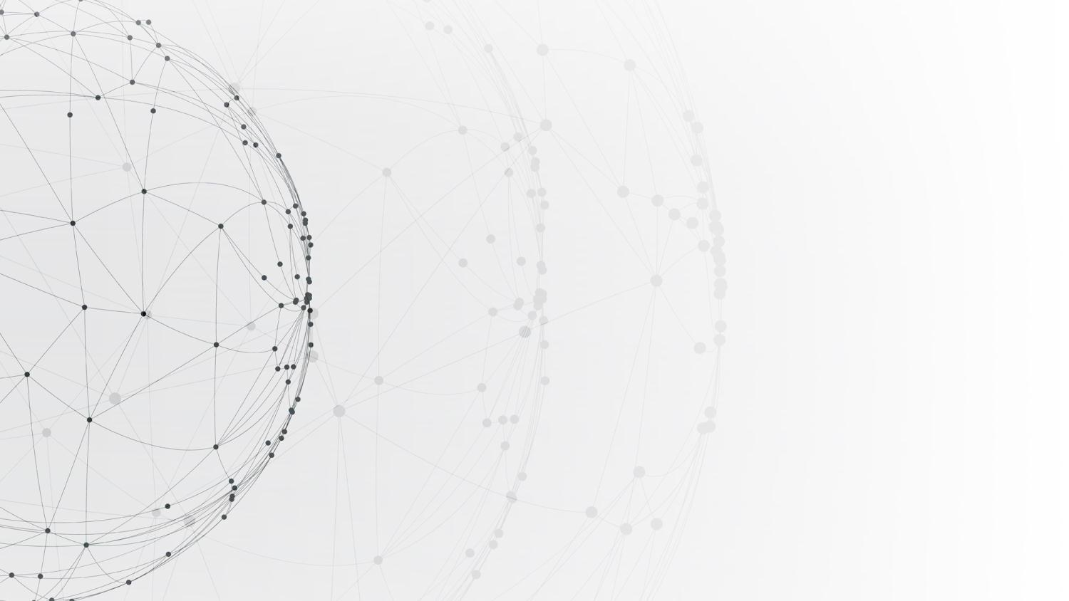
$$binary tree →heap→priority queue$$
汇报人：马常风 汇报时间：2018年5月

Slide 2
01
二叉树
目 录
02
用二叉树实现堆
CONTENTS
03
用堆实现优先队列
有一些分析。。。

Slide 3
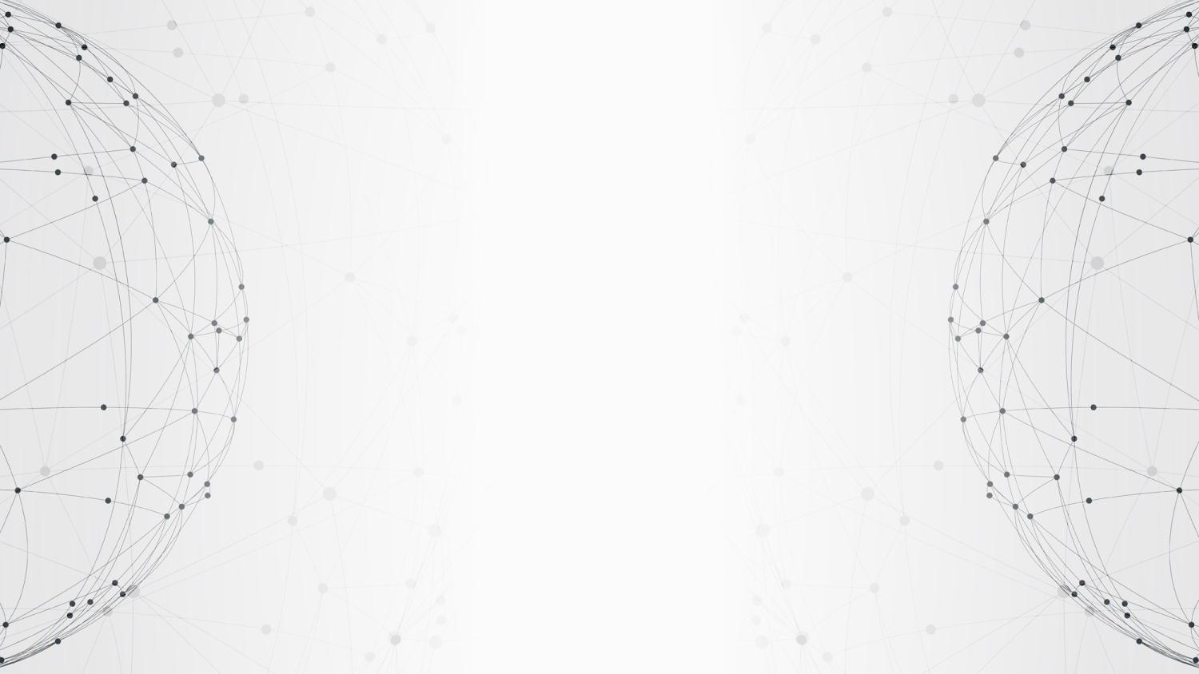
01
PART
二叉树
大家肯定都懂，只是简单回顾一下。

Slide 4
二叉树
1
定义
2
分类
3
术语
二叉树
4
性质
5
储存
6
基本操作

Slide 5

定义
图论定义
二叉树在图论中是这样定义的：二叉树是一个连通的无环图，并且每一个顶点的度不大于3。有根二叉树还要满足根结点的度不大于2。有了根结点之后，每个顶点定义了唯一的父结点，和最多2个子结点。然而，没有足够的信息来区分左结点和右结点。如果不考虑连通性，允许图中有多个连通分量，这样的结构叫做森林。
看不懂的同学不要慌，问题不大，下学期图论课还会讲。
递归定义
(1)空二叉树——如图(a)；
(2)只有一个根结点的二叉树——如图(b)；
(3)只有左子树——如图(c)；
(4)只有右子树——如图(d)；
(5)完全二叉树——如图(e)。

Slide 6
分类
01
02
03
完全二叉树
满二叉树
平衡二叉树
若设二叉树的高度为h，除第 h 层外，其它各层 (1～h-1) 的结点数都达到最大个数，第h层有叶子结点，并且叶子结点都是从左到右依次排布，这就是完全二叉树。
除了叶结点外每一个结点都有左右子叶且叶子结点都处在最底层的二叉树。
它是一棵空树或它的左右两个子树的高度差的绝对值不超过1，并且左右两个子树都是一棵平衡二叉树。
只是了解，不是重点，感兴趣的自行百度。

Slide 7
术语
树的结点：包含一个数据元素及若干指向子树的分支；
孩子结点：结点的子树的根称为该结点的孩子；
双亲结点：B 结点是A 结点的孩子，则A结点是B 结点的双亲；
兄弟结点： 同一双亲的孩子结点； 堂兄结点：同一层上结点；
祖先结点: 从根到该结点的所经分支上的所有结点子孙结点：以某结点为根的子树中任一结点都称为该结点的子孙
结点层： 根结点的层定义为1；根的孩子为第二层结点，依此类推；
树的深度：树中最大的结点层
结点的度：结点子树的个数
树的度： 树中最大的结点度。
叶子结点：也叫终端结点，是度为 0 的结点；
分枝结点：度不为0的结点；
有序树： 子树有序的树，如：家族树；
无序树： 不考虑子树的顺序；
还是那句话，这不是重点，看看就行。

Slide 8
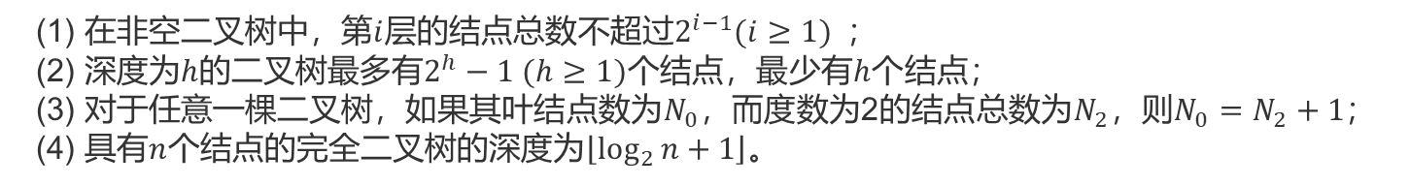
性质
(1) 在非空二叉树中，第$i$层的结点总数不超过$2^{i−1}(i≥1)$ ；
(2) 深度为$h$的二叉树最多有$2^{h}−1 (h≥1)$个结点，最少有$h$个结点；
(3) 对于任意一棵二叉树，如果其叶结点数为$N_{0}$，而度数为2的结点总数为$N_{2}$，则$N_{0}=N_{2}+1$；
(4) 具有$n$个结点的完全二叉树的深度为$\left\lfloor \log_{2}{n}+1\right\rfloor$。
只列了一部分性质，其他的看不懂。还是看看就行。。。

Slide 9
储存
用指针储存。类似于链表。
Node:
key //储存数值
Parent //指向父节点 Left //指向左儿子
Right //指向右儿子
Root //指向二叉树的根

Slide 10
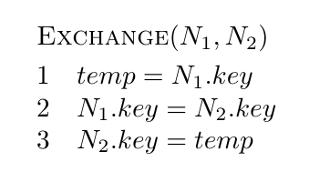

实现
一系列基本操作
后面要用。认真看。。。
$$O(1)$$
时间复杂度
正确性
显然。。。

Slide 11
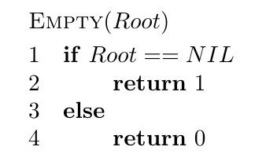
实现
$$O(1)$$
时间复杂度
正确性

Slide 12
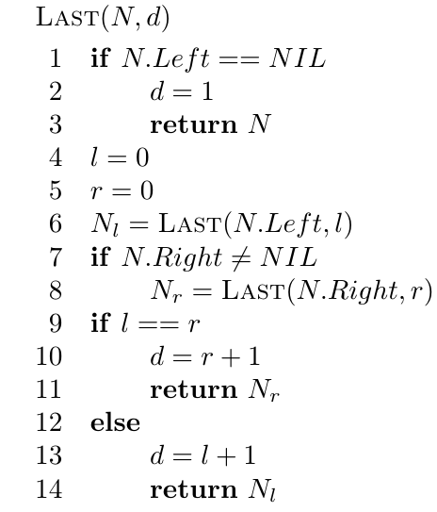

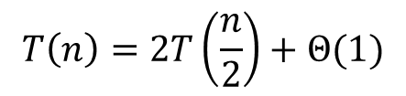
实现
Worst Case…
$$T\left(n\right)=2T\left(\frac{n}{2}\right)+Θ(1)$$
$$T\left(n\right)=O(n)$$
时间复杂度
直观理解：若已知两个树的高度和它们的最后一个元素，求着两个树合起来的完全二叉树的最后一个元素。
正确性
具体证明，不予给出。不是重点。。。

Slide 13
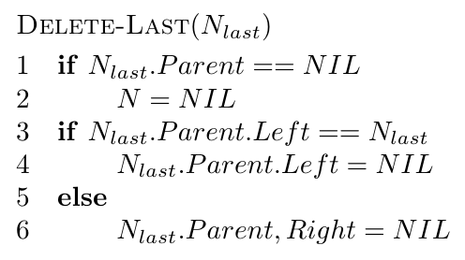
实现
$$O(1)$$
时间复杂度
正确性

Slide 14
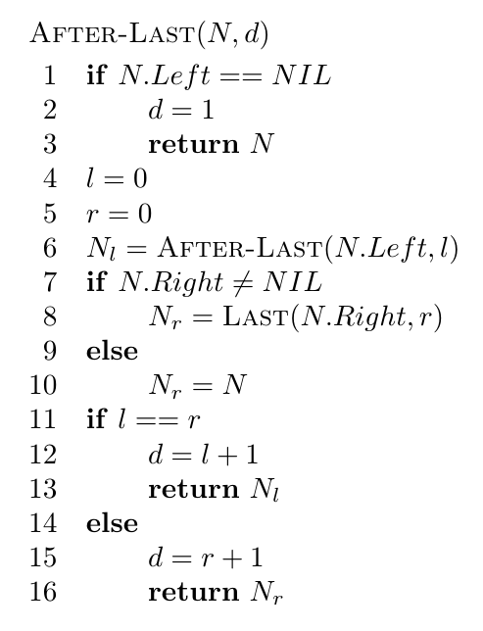

实现
这个函数和之前那个很像。。。
$$O(n)$$
时间复杂度
正确性

Slide 15
02
PART
用二叉树实现堆
仅以最大堆为例。重点来了。

Slide 16
问题
用二叉树实现堆与用数组实现堆相比，无法实现对元素的任意访问。通过刚才的几个函数，可以较好的解决问题。

Slide 17
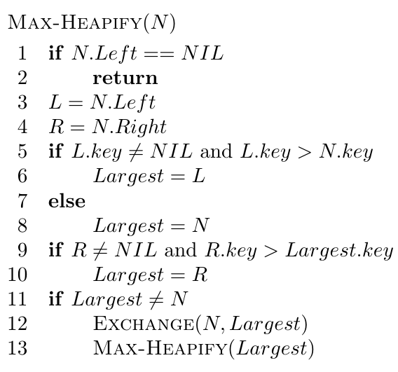

实现
与用数组实现基本一致。详情见《算法导论》。。。
$$O(\lg{n})$$
时间复杂度
正确性

Slide 18
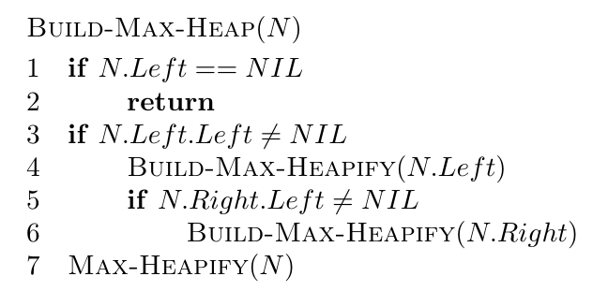

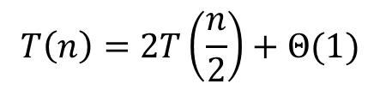
实现
时间复杂度
Worst Case…
$$T\left(n\right)=2T\left(\frac{n}{2}\right)+Θ(1)$$
$$T\left(n\right)=O(n)$$
直观理解：已知两个对是最大堆，合起来之后，对新的根节点用最大堆化函数，最后得到一个最大堆。
正确性

Slide 19
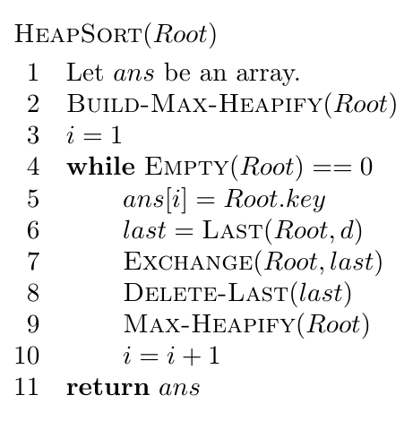

实现
$$T\left(n\right)=nO\left(n\right)=O(n^{2})$$
时间复杂度
循环不变式：每次循环后，堆内元素个数减一，堆仍是最大堆，ans数组内元素个数加一，且是递减数组。
正确性

Slide 20
03
PART
用堆实现优先队列
用最大堆实现最大优先队列。

Slide 21
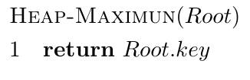
实现
$$O(1)$$
时间复杂度
正确性

Slide 22
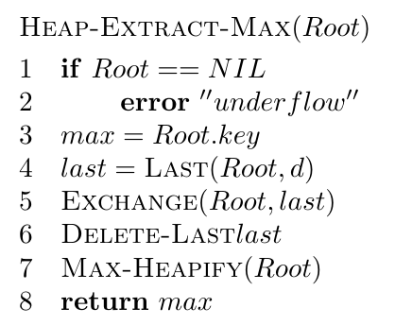
实现
$$O(n)$$
时间复杂度
正确性

Slide 23
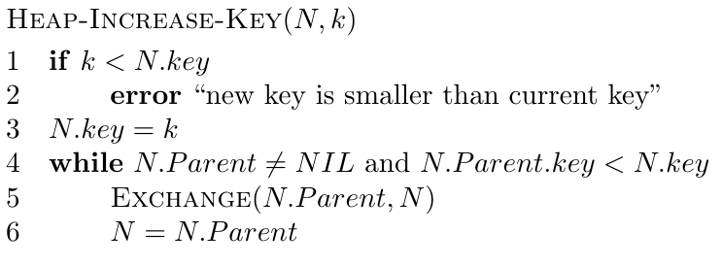

实现
与用数组实现基本一致。详情见《算法导论》。。。
$$O(\lg{n})$$
时间复杂度
正确性

Slide 24
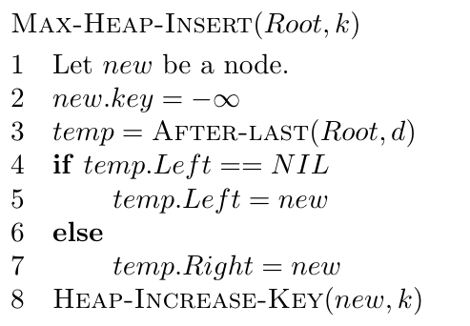

实现
$$O(n)$$
时间复杂度
正确性

Slide 25
THANKS

